Slide 1


Welkom op deze informatie avond over het voortgezet onderwijs.

Slide 2
Wat gaan we vertellen?
- Het voortgezet onderwijs
- Overzicht per onderwijs niveau
- Extra ondersteuning in het vo
- Schooladvies
- Schoolkeuze: open dagen bezoeken
- Aanmelden

Slide 3
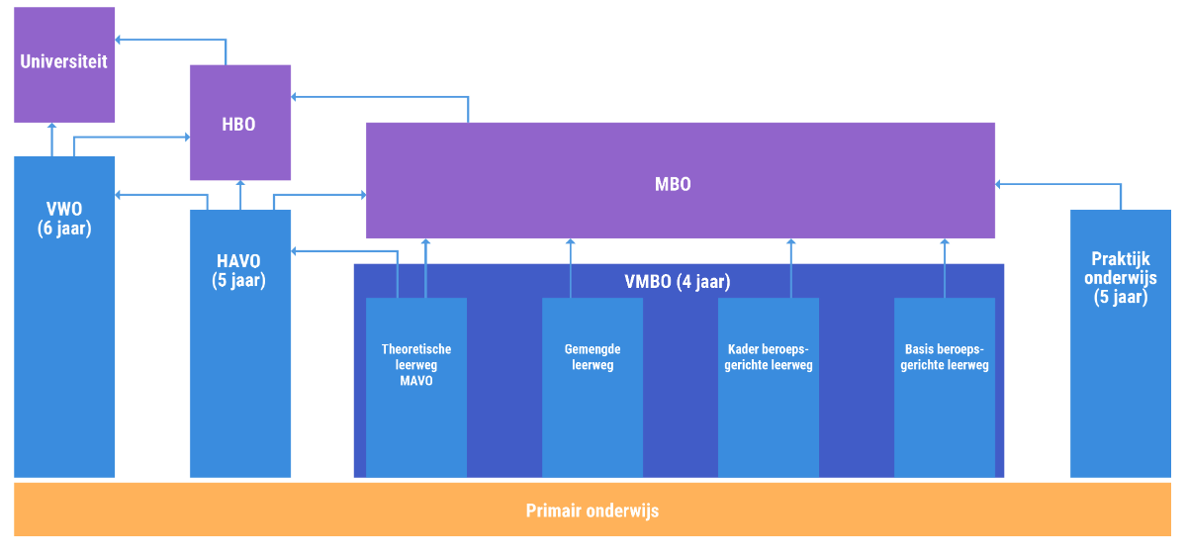
Onderwijs na de basisschool: Het voortgezet onderwijs.

Slide 4
Praktijkonderwijs
Praktijkonderwijs is voortgezet onderwijs. Praktijkonderwijs bereidt leerlingen zo goed mogelijk voor op de maatschappij. Alle leerlingen volgen een eigen ontwikkelplan. Leren, werken, redzaamheid, burgerschap en vrije tijd zijn daarbij belangrijke aspecten.
Van praktijkonderwijs naar werk of mbo
De meeste leerlingen zitten 5 jaar op een school voor praktijkonderwijs. Leerlingen behalen naast een getuigschrift en/of schooldiploma ook diploma’s van branche-opleidingen.
Na het praktijkonderwijs gaat een groot deel van de leerlingen aan het werk. Een deel van de leerlingen stroomt door naar het mbo.
In de regio Brabantse Wal biedt Het Kwadrant praktijkonderwijs aan.

Slide 5
Vmbo en mavo
Voorbereidend Middelbaar Beroeps Onderwijs (vmbo). Het vmbo bereidt de leerlingen voor op doorstroom naar het mbo.
Basisberoepsgerichte leerweg (BBL)
Kaderberoepsgericht leerweg (KBL)
Gemengd theoretische leerweg (GT)
Theoretische leerweg (TL); dit is hetzelfde als mavo.
Het verschil tussen de gemengd theoretische leerweg en de theoretische leerweg is het aanbieden van een beroepsgericht vak.
In de regio Brabantse Wal zijn de volgende vmbo-scholen:
ZuidWestHoek College
‘t Ravelijn
Curio steenspil
Daarnaast bieden ‘t Rijks en Roncalli onderwijs op mavo niveau aan.

Slide 6
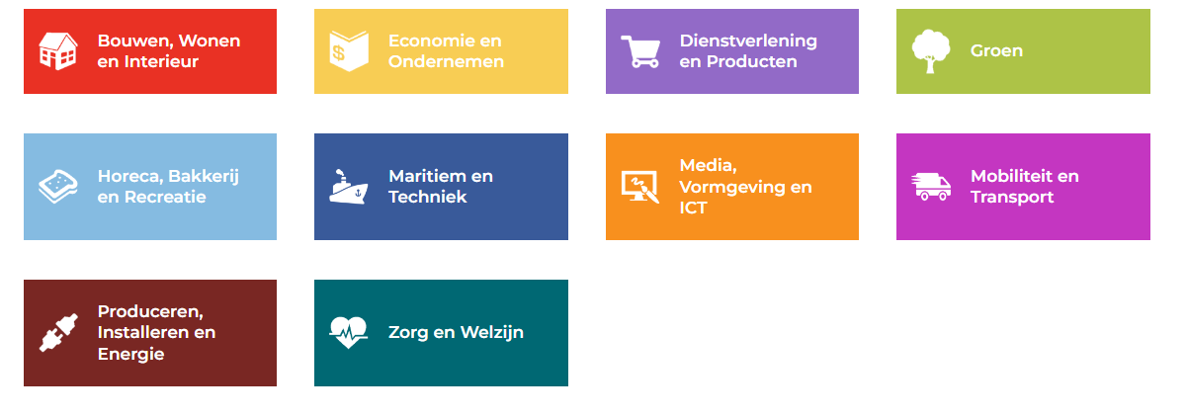
Profielen van het vmbo
In de regio Brabantse Wal worden de bovenstaande profielen van het vmbo aangeboden.
Op de websites van de vmbo-scholen is terug te lezen welke profielen zij aanbieden.

Slide 7
Curio pomona
Curio pomona is een kleinschalige vmbo school die onderwijs aanbied op basis, kader en theoretisch niveau.
Op deze school kun je alleen onderwijs volgen als er een arrangement is vanuit het samenwerkingsverband Brabantse Wal vo. Dit is omdat deze school meer ondersteuning biedt dan de reguliere vmbo scholen.
Leerlingen krijgen een arrangement voor leerjaar 1 en 2 (onderbouw) waarin onderzocht wordt of ze kunnen doorstromen naar een regulier vmbo. Wanneer dit niet lukt kunnen leerlingen op basis en kader niveau hun diploma halen bij Curio pomona.
De leerlingen die instromen bij Curio pomona hebben op de basisschool allemaal een OPP gehad waarbij er sprake is van extra ondersteuning.

Slide 8
Havo
Hoger Algemeen Voortgezet Onderwijs. De havo bereidt leerlingen voor op een studie in het hoger beroepsonderwijs (hbo). De havo duurt 5 jaar.
Profielen bovenbouw havo
natuur en techniek
natuur en gezondheid
economie en maatschappij
cultuur en maatschappij
Op de websites van de scholen is terug te lezen welke profielen zij aanbieden.
In de regio Brabantse Wal zijn de volgende scholen die havo aanbieden:
‘t Rijks
MollerJuvenaat
Roncalli

Slide 9
Vwo (gymnasium & atheneum)
Voorbereidend Wetenschappelijk Onderwijs. Het vwo bereidt leerlingen voor op een studie aan de universiteit. Het vwo duurt 6 jaar.
Er is geen niveauverschil tussen atheneum en gymnasium. Echter, het enige verschil is dat je op het gymnasium extra vakken krijgt: klassieke culturele vorming, Latijn en Grieks. Op het gymnasium moet je ook in een van de twee klassieke talen eindexamen doen.
Profielen bovenbouw vwo
natuur en techniek;
natuur en gezondheid;
economie en maatschappij;
cultuur en maatschappij.
Op de websites van de scholen is terug te lezen welke profielen zij aanbieden.
In de regio Brabantse Wal zijn de volgende scholen die vwo aanbieden:
‘t Rijks
MollerJuvenaat
Roncalli

Slide 10
Extra ondersteuning in het voortgezet onderwijs
Tijdig in gesprek
Indien er bij de overgang van p.o. naar v.o. de leerling extra ondersteuning nodig heeft, is het zeer wenselijk dat de ouders - al dan niet samen met de basisschool - tijdig contact opnemen met de ondersteuningscoördinator van de gewenste v.o. school voor een oriënterend persoonlijk gesprek. In het gesprek kunnen de ondersteuningsbehoeften van de leerling en de ondersteuningsmogelijkheden die de school biedt worden toegelicht om samen tot goede afwegingen voor de leerling te komen.
Het kan zijn dat een v.o. school constateert, dat de onderwijs- en begeleidingsbehoeften van een leerling alsnog de mogelijkheden van de school overstijgen. Dan kan de school op basis van een OPP een beroep doen op een van de arrangementen van het swv. Naast plaatsing Pomona kent ons swv nog vier andere onderwijsarrangementen en twee onderwijszorgarrangementen.

Slide 11
Overzicht voortgezet onderwijs in Bergen op Zoom e.o.
Het Kwadrant Praktijkonderwijs
Curio steenspil (Halsteren) vmbo (BBL, KBL, GL/TL)
ZuidWestHoek College (Ossendrecht) vmbo (BBL, KBL, GL/TL)
‘t Ravelijn (Steenbergen) vmbo (BBL, KBL, GL/TL)
Pomona vmbo (BBL, KBL, TL) Middels Arrangement
Roncalli mavo, havo en vwo (Atheneum)
RSG ’t Rijks mavo, havo en vwo (gymnasium en atheneum)
MollerJuvenaat havo en vwo (gymnasium en atheneum)
Notes:
We laten hierbij de scholen van het voortgezet onderwijs die onder het Samenwerkingsverband Brabantse Wal vallen (gemeente Bergen op Zoom, Woensdrecht en Steenbergen).

Slide 12
Schooladvies
Leerlingen krijgen in groep 8 van de basisschool een schooladvies. Dit advies hebben zij nodig bij de toelating op de middelbare school.
De school brengt eerst een voorlopig advies uit.
Vervolgens maken de leerlingen de doorstroomtoets. Uit de toets volgt het toetsadvies.
De leerling krijgt dan het definitieve advies en meldt zich met dit advies bij de middelbare school.
Alle info over schooladvies is te vinden op: https://www.rijksoverheid.nl/onderwerpen/schooladvies-en-doorstroomtoets-basisschool/toelating-voortgezet-onderwijs-gebaseerd-op-definitief-schooladvies
Dit schooladvies is gebaseerd op:
Capaciteiten (vermogen tot leren soms vastgesteld d.m.v. onderzoek);
Schoolvorderingen (m.n. taal, rekenen en begrijpend lezen vanaf groep 6);
Algemeen functioneren van de leerling;
Ondersteuningsbehoefte;
Gedrag, concentratie, zelfstandigheid, werkhouding, motivatie, etc.

Slide 13
De verplichte doorstroomtoets
De doorstroomtoets is voor alle leerlingen uit groep 8 verplicht, nieuw sinds 2024.
De school kan kiezen uit drie toetsen:
Centrale Eindtoets
https://www.centraleeindtoetspo.nl/
Route 8
https://route8.nl/page/Home
IEP
https://www.bureau-ice.nl/basisonderwijs/iep-eindtoets/
Het schooladvies is leidend.
Doorstroomtoets is een onafhankelijk 2e gegeven.
Bij hogere score doorstroomtoets mág de basisschool het advies heroverwegen en eventueel naar boven bijstellen.
Notes:
Let op: Multidisciplinair overleg: leg uit welke collega’s op school zijn betrokken bij het samenstellen van het schooladvies.

Slide 14
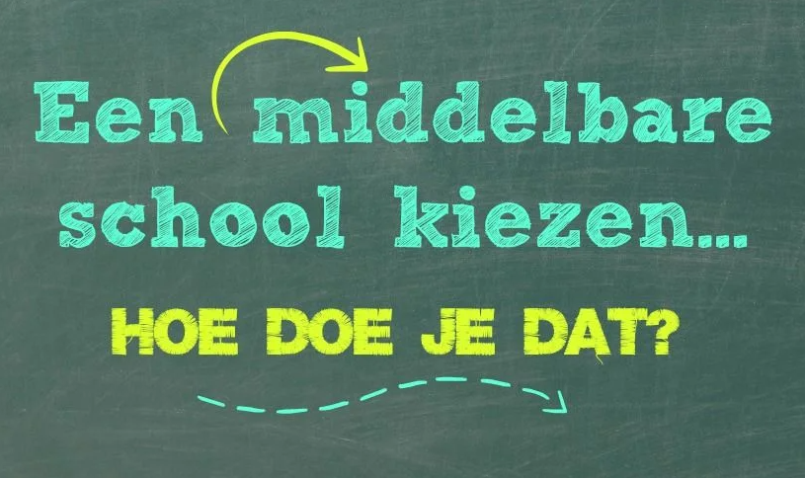
Open dagen bezoeken!
Sfeer
Aanbod
Ondersteuning

Slide 15
Aanmelden
Tijdlijn 2024-2025
12 en 14 november Scholenmarkt.
12 november vmbo, 14 november avo.
Vrijdag 24 maart 2025 Uiterste datum schooladvies mee
Aanmelden op het voortgezet onderwijs:
25 en 26 maart 2025 Er zijn aanmeldavonden op de VO- scholen. Ouders gaan naar de VO school om hun kind aan te melden. Ouders ontvangen bericht van voorlopige inschrijving.
18 juni 2025 Kennismakingsmiddag leerlingen groep 8 op VO
Notes:
Vult u a.u.b. zelf aan met de data die van toepassing zijn voor uw school.

Slide 16
Zijn er nog vragen?
Notes:
Tijd voor een vragenronde en afsluiting van de bijeenkomst.

